Slide 1

Identificación de números y vocales
Alumno: rojas Martínez jonathan francisco

Slide 2
ÍNDICE
Introducción
Problema
Resultados

Slide 3
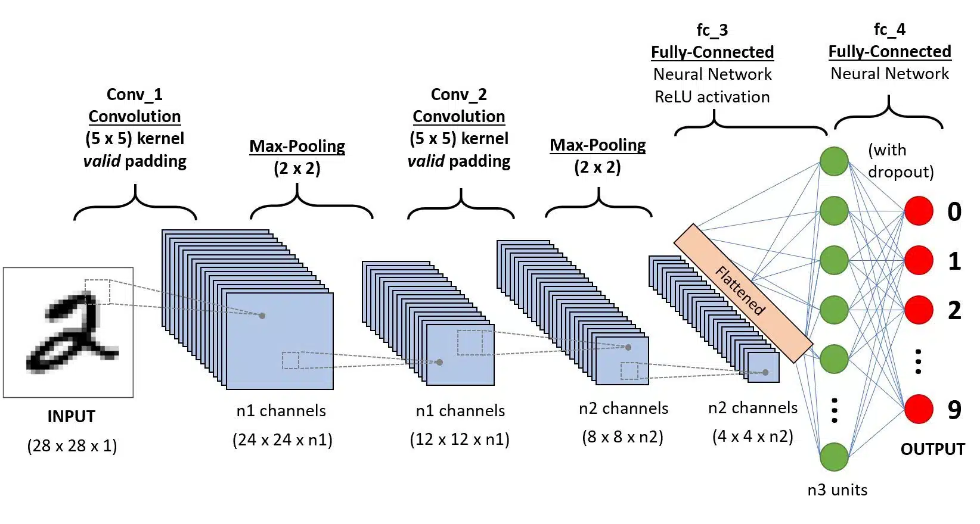
Redes neuronales convolucionales
Imagen recuperada de: https://fineproxy.org/wiki/convolutional-neural-networks-cnn/

Slide 4
Problema y su importancia
Problema
Aplicaciones
Identificar números y letras
Transcripción de documentos.
Lectura para gente discapacitada.
Identificación de errores en impresiones.
Traducción automática de textos escritos a mano.

Slide 5
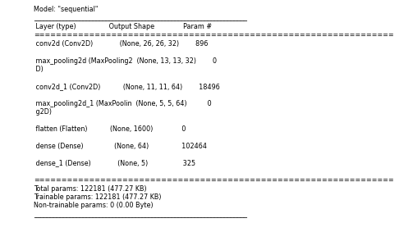
CONFIGURACIÓN RED
Características de los datasets:
Imágenes de 28x28x3
Números alrededor de 60 mil datos para los 10 números, es un dataset precargado (MNIST) de la librería tensorflow.
Vocales: 120 imágenes por vocal, tomados de capturas de pantalla de las tipografías disponibles del software WORD.

Slide 6
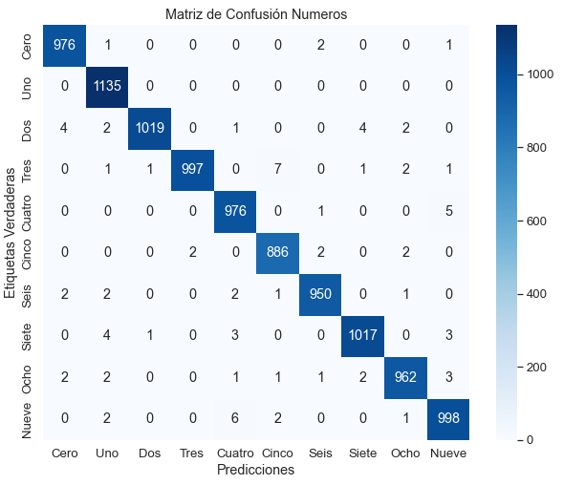
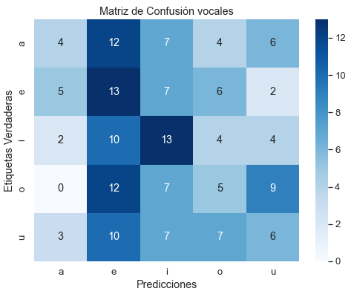
Matrices de confusión (y accuracy)
Números:
Vocales
Accurracy: 0.98919
Accurracy: 0.3394

Slide 7
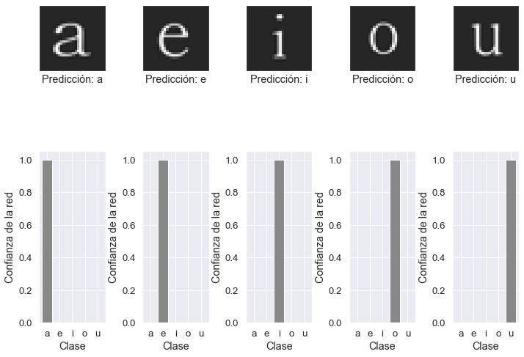
Ejemplos de clasificación
Vocales
Accurracy: 0.3394

Slide 8
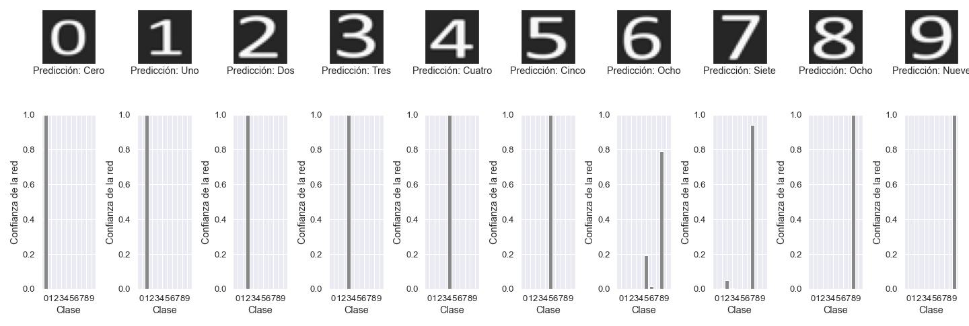
Ejemplos de clasificación
Números:
Accurracy: 0.98919

Slide 9
MEJORAS A LA RED
Aumento del dataset para identificación de vocales.
Inclusión de vocales escritas a mano.
Aumento de la cantidad de imágenes para cada vocal en al menos 1000 por cada una.
Nueva configuración de la red para la identificación de vocales.

Slide 10
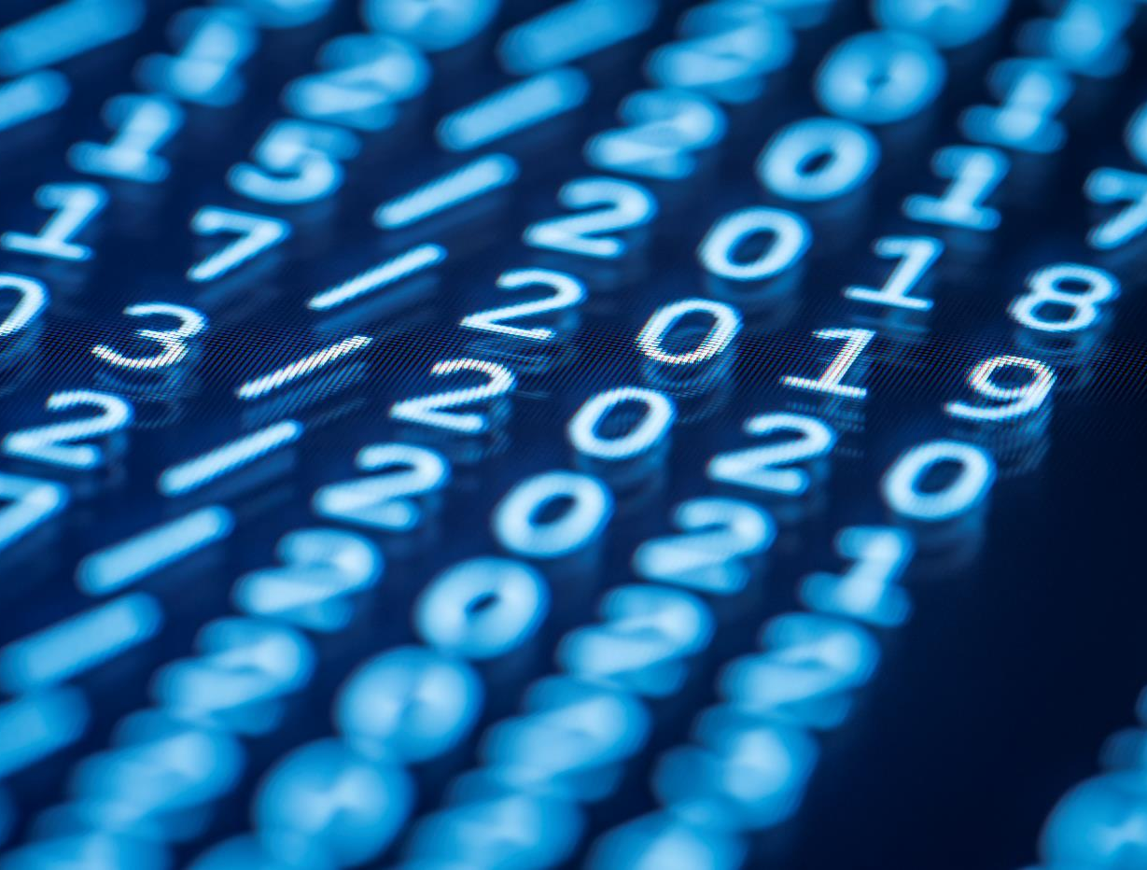
Gracias
Referencias:
De Marchi, L., \& Mitchell, L. (2019). Hands-On Neural Networks: Learn how to build and train your first neural network model using Python. Packt Publishing.
De Marchi, L., \& Mitchell, L. (2019). Hands-On Neural Networks: Learn how to build and train your first neural network model using Python. Packt Publishing.
Vanderplas, J. (2022). Python data science handbook: Essential tools for working with data (2a ed.). O’Reilly Media.

